Slide 1
Oraganizaciona struktura hotela

Slide 2
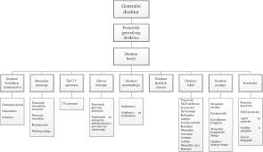
Pod organizacionom strukturom hotela podrazumeva se da su ljudski rad i sredstva za rad pažljivo planski ustrojeni, a sve sa ciljem obezbeđivanja hotelske usluge.
Potrebno je da se stvore takvi uslovi u kojima će se poslovno-proizvodne aktivnosti odvijati u što povoljnijim uslovima.

Slide 3

U centru pažnje organizacione strukture su zadaci koji se moraju obaviti u hotelu.
Ti zadaci se sakupljaju na odeljenjima, a zatim u sektorima.
Odeljenja i sektori predstavljaju organizacione jedinice koje mogu biti povezane na različite načine.

Slide 4
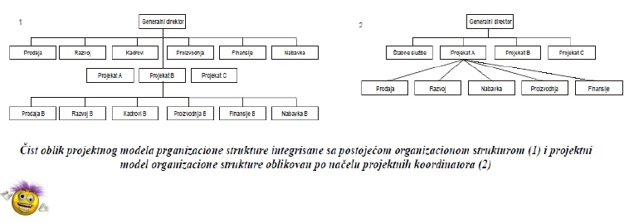
Linijski sistem organizacione strukture
Karakterisitke: jasno razgraničavanje zadataka i odgovornosti, veoma precizna i jasna uputstva, kao i disciplina.
Mane: višeslojna stepenovana hijerarhija, gde sprovođenje dužnosti i zadataka duže traje.
Ukoliko izostane jedan radnik, sistem funkcioniše relativno teško i sporo, dok je sprovođenje brzih reakcija i promena dosta ograničeno. Linijski sistem je klasičan i najzastupljeniji sistem u malim i srednjim hotelima.

Slide 5
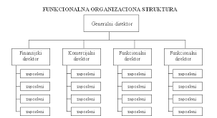
Funkcionalna organizaciona struktura
Karakteristika: određeni zadaci vezani za funkcije koje ispunjavaju specijalisti.
Na taj način se najbolje mogu iskoristiti posebna, specijalna znanja i veštine personala.
Što je veći pogon, funkcijski sistem je logičnije rešenje i ima više smisla.

Slide 6
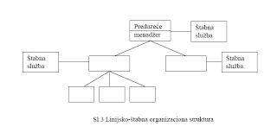
Štabni sistem
Ovde se radi o kombinovanju linijskog i funkcionalnog sistema.
Određne funkcije su koncentrisane u takozvanim štabovima i njima je dodeljena mogućnost odlučivanja.
Prednost je to što se posebna znanja i sposobnosti bolje iskorišćavaju.
S ozbirom da su u štabnim mestima angažovani specijalsti, radi se o relativno skupom sistemu koji je naročito prilagođen većim hoteliima, odnosno hotelskim lancima.

Slide 7
Diviziona organizaciona struktura
Ispod rukovodećeg vrha firme obrazuju se takozvane zasebne i samostalne divizije.
One su relativno autonomne i predstavjaju kvazi firmu u firmi, što znači da su koncipirane kao profitni centri.
Kroz diviziju je moguće bolje iskoristiti proizvod, i u isto vreme rasteretiti rukovodstvo.
Ostale prednosti ovog sistema su bolji pregled, brže reagovanje ili jak motivacioni faktor .
Nedostaci mogu biti, na primer situacije kada divizije pod određenim uslovima, predstavjaju konkurenciju jedna drugoj ili postojanje potencijalne divergencije između divizija i ciljeva preduzeća.
Vid organizacije kao divizije, moguće je sresti kod hotelskih lanaca.

Slide 8
Matrična organizaciona struktura
Višedimenzionalna organizaciona forma u kojoj se predmetno i funkcijski orijentisane organizacione strukture prepliću i nadovezuju jedna na drugu.
Razvijanje i sprovovođenje zadataka može biti veoma temeljno kada predmetni menadžer i funkcijski menadžer zajednički donose odluke.
Polazi se od činjenice da zajednička potraga za boljim rešenjima vodi bojim rezultatima, pa je samim tim i veći uspeh preduzeća.
Ove organicazione forme se u praksi ipak ne sreću u idealnom obliku, već u takozvanim mešanim oblicima.

Slide 9
Projektna organizaciona struktura
Poslovanje organizacije je sve češće suočeno sa potrebom rešavanja složenih poduhvata u relativno kratkom roku.
Klaslični modeli organizacione strukture nisu se pokazali dovoljno efikasnim u uspešnom i blagovremenom ispunjavanju tih potreba.
Ovaj problem se mogao prevazići edukacijom odgovarajućeg kadra. Međutim, takvo rešenje nije racionalno.
To se odnosi na model projektne organizacije koje je zasnovan na elektronskoj komunikaciji.

